Slide 1
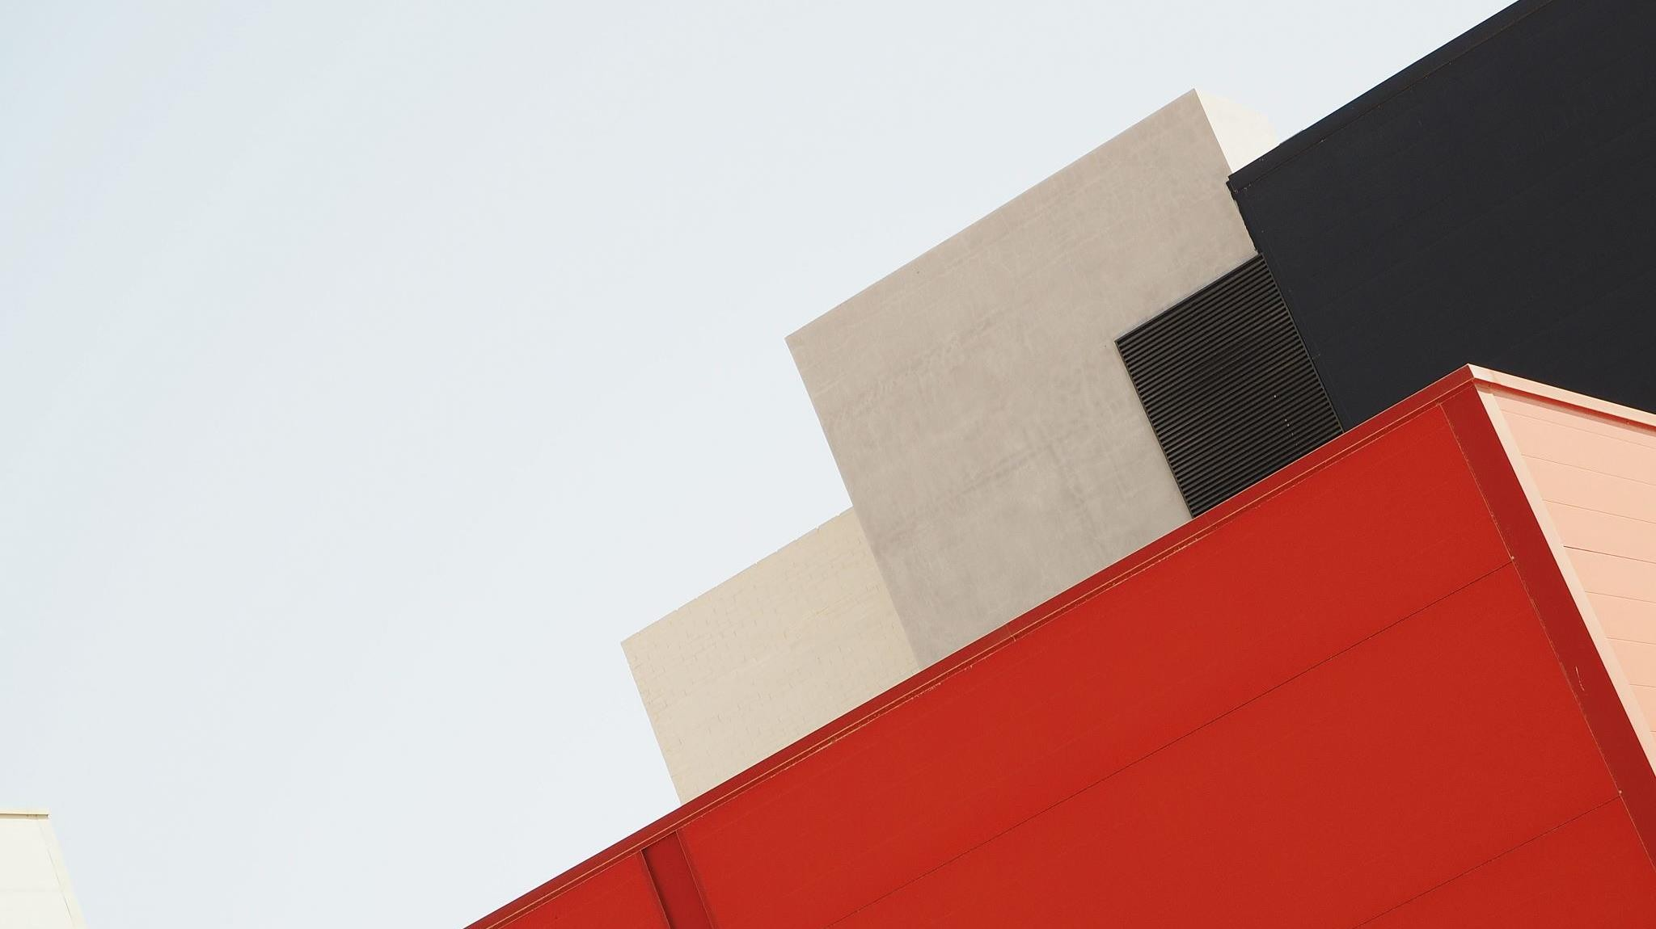
GAMBAR BENTUK

Slide 2
MINGGU
2
LATIHAN
TANGAN

Slide 3
PERSIAPAN MENGGAMBAR
Hal pertama yang perlu dipersiapkan adalah beberapa lembar kertas ukuran A5 dan pensil
gambar jenis 2B. Letakan kertas gambar secara horizontal (Landscape) pada meja gambar
dengan posisi kemiringan antara 10* hingga 20*. Dan mulailah menarik garis dengan pensil
gambar dari satu sisi bidang gambar hingga satu sisi berikutnya bidang gambar tanpa terputus
maupun terhenti di tengah jalan. Jenis latihan membuat garis adalah sebagai berikut:

Slide 4
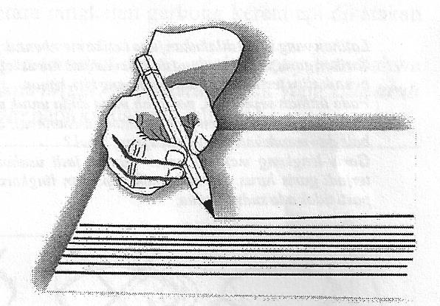
Latihan Garis Lurus
Horizontal
Latihan Garis Lurus Horizontal; yaitu
tariklah garis lurus secara horizontal,
dimulai dari sisi bidang gambar sebelah
kanan hingga berakhir di sisi bidang gambar
sebelah kiri. Gambar garis horizontal terus
menerus tersusu berurutan dari atas hingga
ke bawah dengan jarak antar garis yang
cukup rapat dan konstan, hingga memenuhi
seluruh bidang gambar.

Slide 5
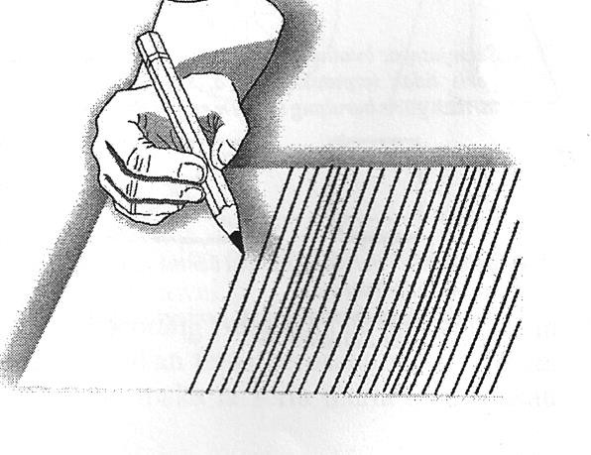
Latihan Garis Lurus
Vertikal
Latihan Garis Lurus Vertikal; yaitu membuat
susunan garis lurus secara vertikal dengan
menarik garis dari sisi bidang atas hingga
pada sisi bidang gambar bawah. Susun garis
vertikal bisa dimulai dari sisi sebelah kiri
sampai penuh hingga di bagian sisi sebelah
kanan.

